Slide 1
ПРОГРАММИРОВАНИЕ ДЛЯ ДОШКОЛЬНИКОВ
Государственное бюджетное общеобразовательное учреждение города Москвы
школа №2098 имени Героя Советского Союза Л.М.Доватора
Участники: ученица 8 «И» класса ГБОУ школа №2098 Киселевич Алеся Евгеньевна, ученица 8 «И» класса ГБОУ школа №2098 Березницкая Елизавета Владимировна, ученица 8 «И» класса ГБОУ школа №2098 Кузнецова Валерия Денисовна
Руководители: педагог ГБОУ школы №2098 Янюшкин Никита Михайлович, педагог ГБОУ школы №2098 Буторова Елена Евгеньевна
Город Москва, 2026 год

Slide 2
Актуальность работы
Актуальность программирования заключается в том, что программирование может с самого раннего возраста развивать логику, системное мышление, креативность, умение решать проблемы и готовит детей к цифровой эпохе. Так же раннее развитие алгоритмического мышления через игровые среды программирования не только готовит дошкольников к будущему в мире технологий, но и заинтересовывает ребенка изучать языки программирования дальше.

Slide 3
Обоснование выбора темы
Мы убеждены,что данный наш проект принесет пользу младшему поколению в изучении языка программирования, а так же чтобы в дальнейшем у них был интерес в его подробном изучении. Наше мнение, что программирование — это не просто цель,а ключ к чему-то большему,чем знания.

Slide 4
Постановка проблемы
Несмотря на растущий спрос на развитие цифровых компетенций с дошкольного возраста, наблюдается острый дефицит доступных и выверенных ресурсов для обучения для ребят 5-7 лет.

Slide 5
Цели и задачи проекта
Цель: разработать сайт образовательного назначения для обучения детей дошкольного возраста программированию.
Задачи :
Создать главную страницу, где объясняется простым и доступным языком базовый материал программирования
Чтобы дети понимали, как пользоваться материалом, мы разработали страницу с примерами задач и их разбором, чтобы дети окончательно поняли тему.
Окончательная страница – страница с задачами для самостоятельного выполнения. Там дети могут порешать задачи, а в конце страницы написать свой код. Проверить результат они должны сами.
Также создана страница с аккаунтом. Можно зарегистрироваться администратором, родителем и учеником

Slide 6
Методика выполнения работы
Использование компьютера, PyCharm,VS code
Выполнение проекта осуществлялось в школе №2098 имени Доватора.
Сроки: сентябрь-ноябрь – определение темы и начало заготовки проекта. Декабрь-январь основная деятельность и продвижение проекта.
Страницы:
proektsayt.html – главная страница
zadachi.html – страница с примерами задач и разбором этих задач
tren.html – страница с тренажёром и компилятором
account.html – страница аккаунта
register.html – страница регистрации
admin.html – страница панели администратора
login.html – страница входа в аккаунт

Slide 7
Результат

Slide 8
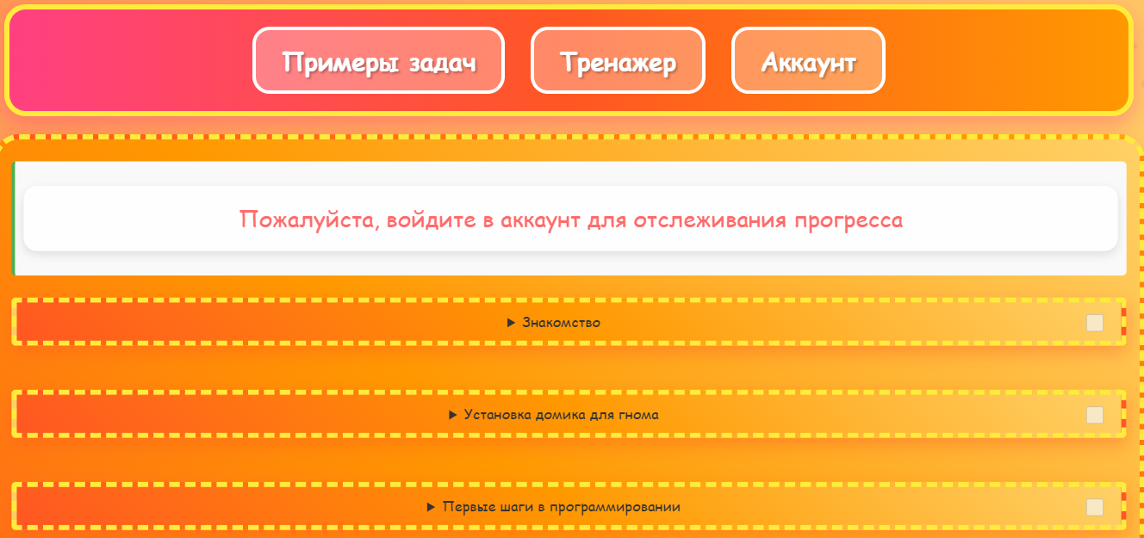
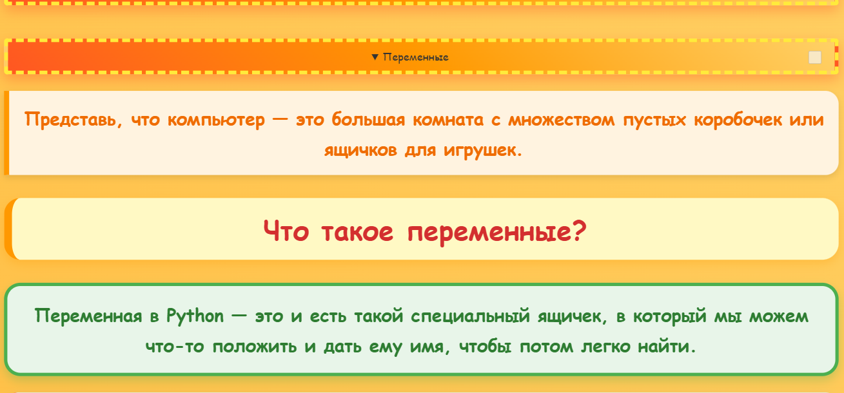
Главная страница

Slide 9
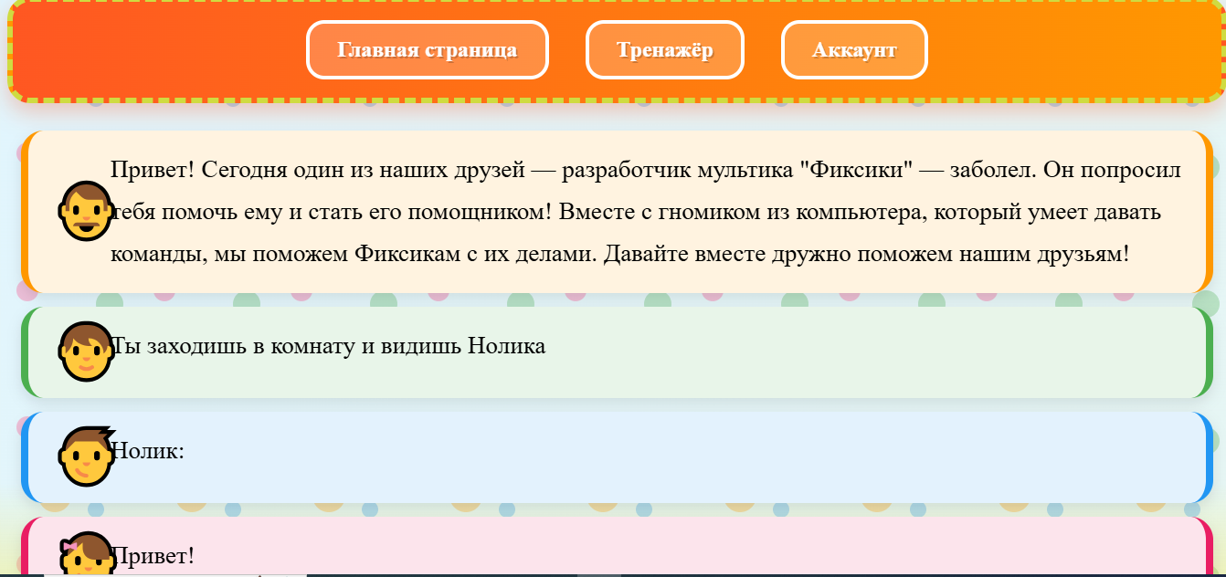
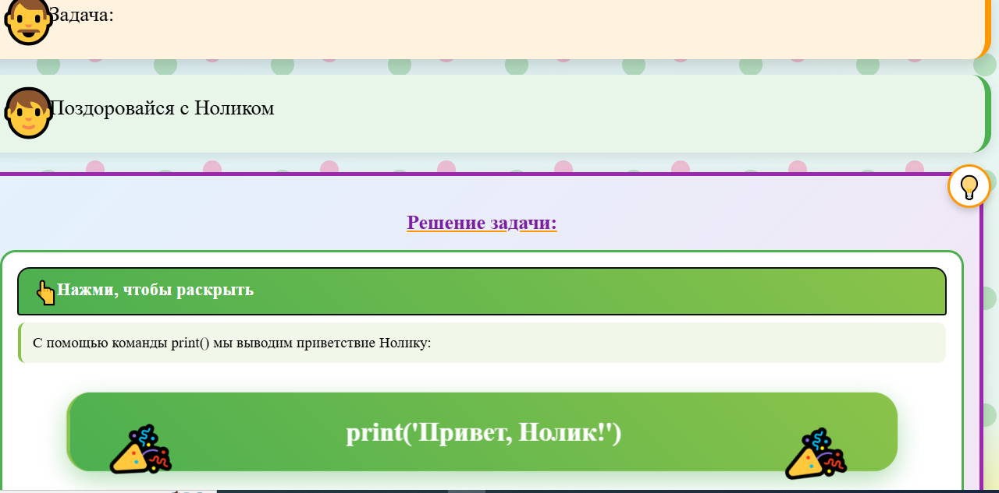
Примеры задач

Slide 10
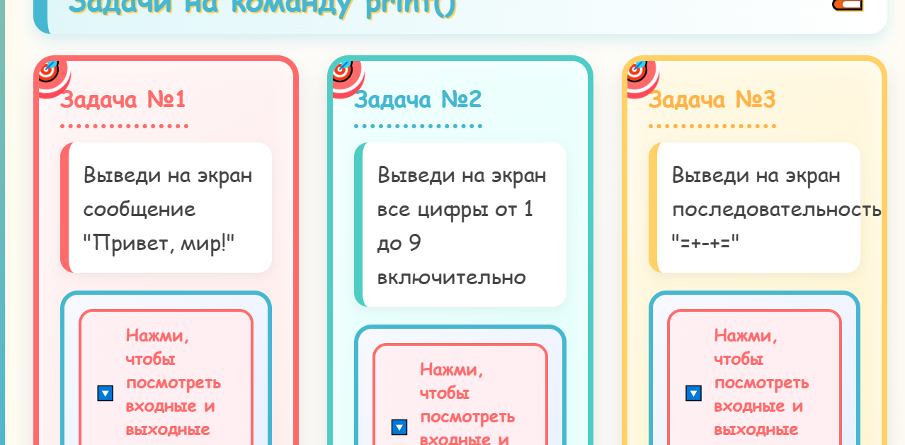
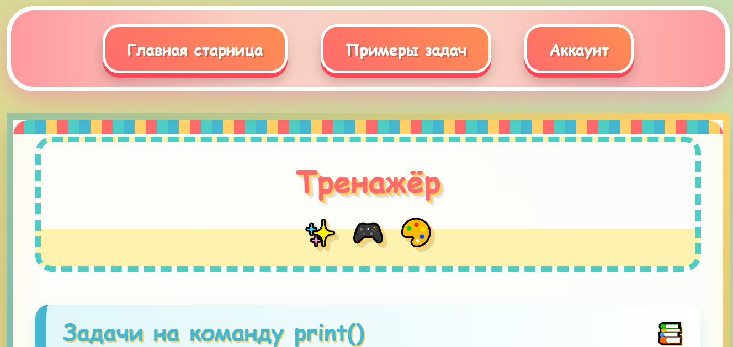
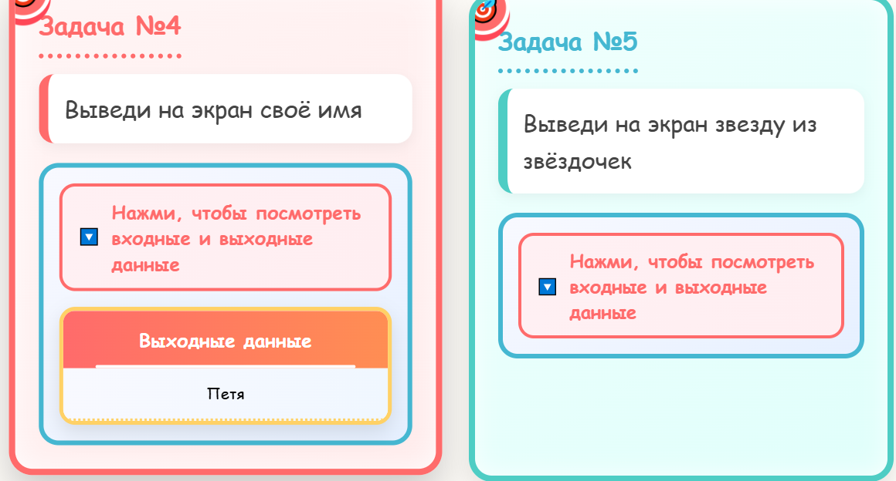
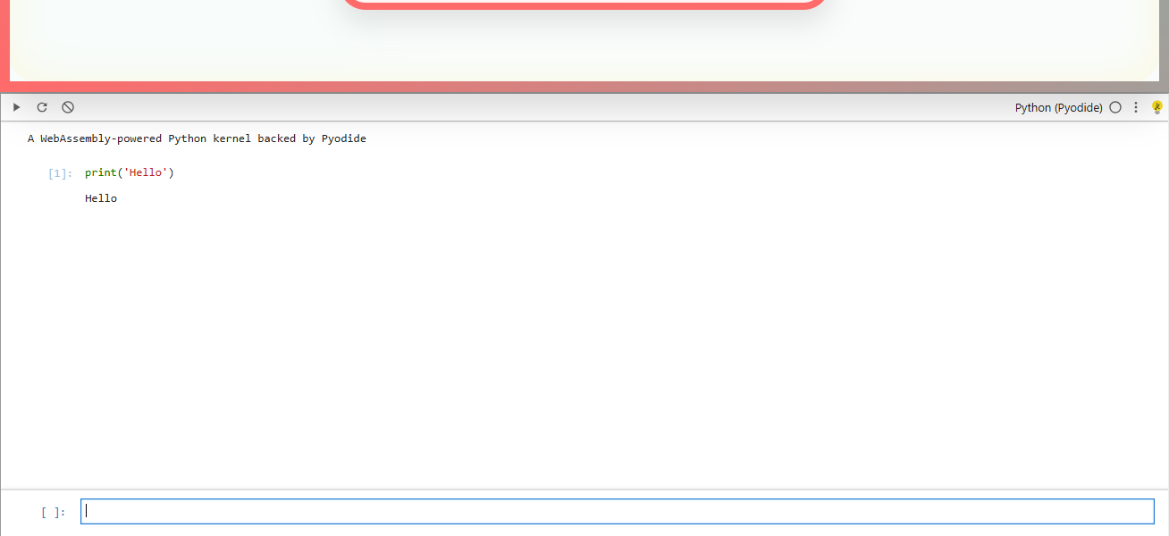
Тренажёр

Slide 11
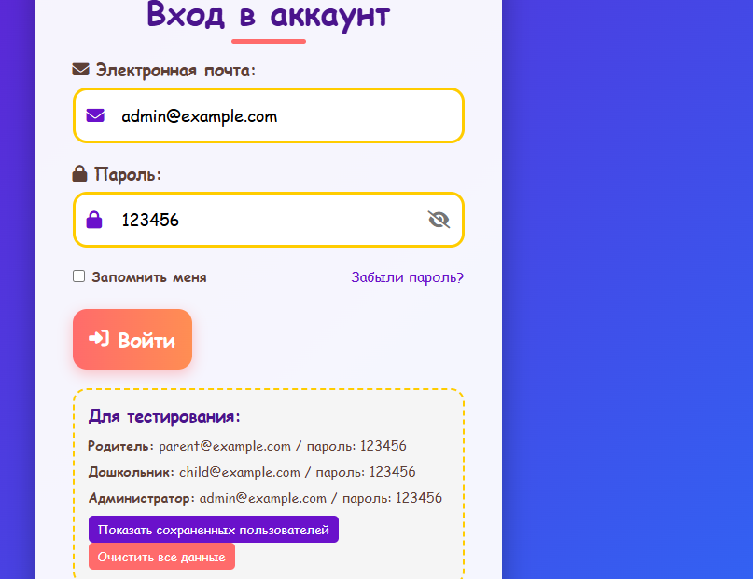
Вход в аккаунт

Slide 12
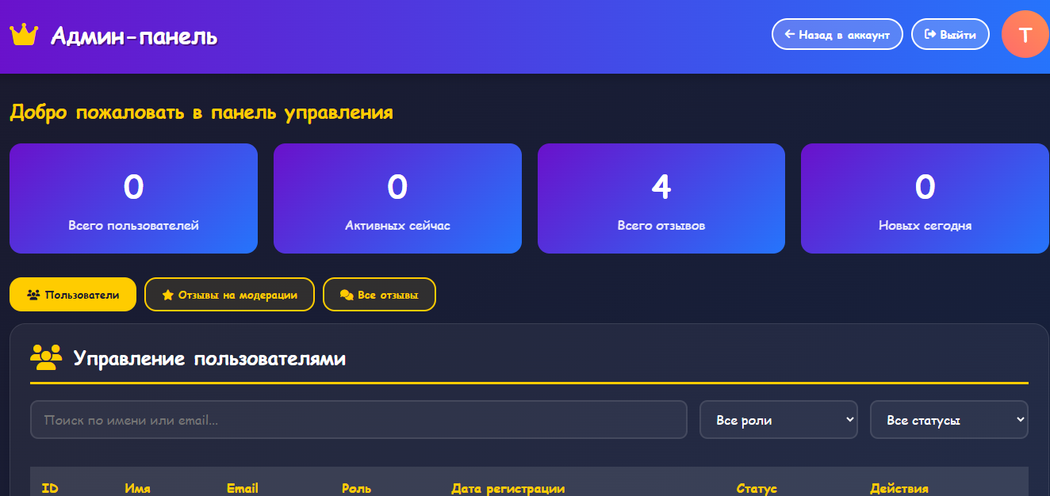
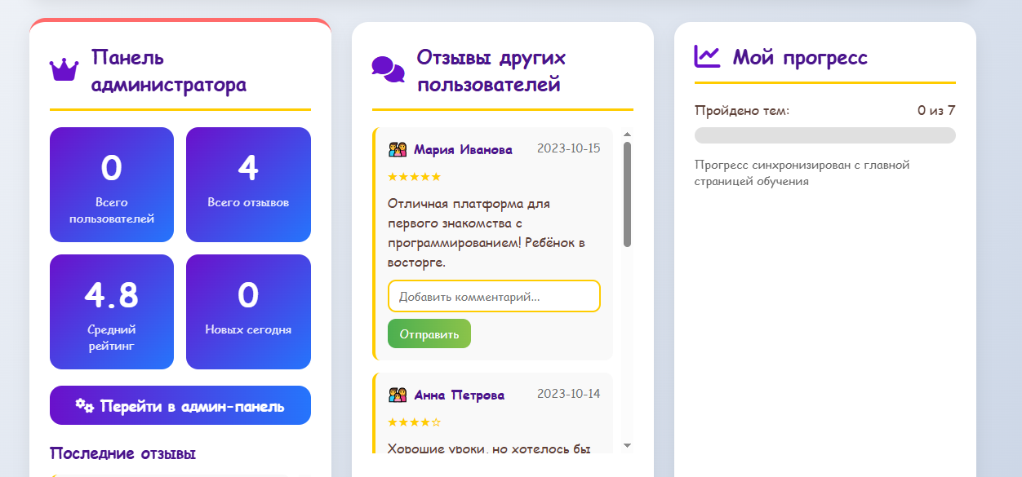
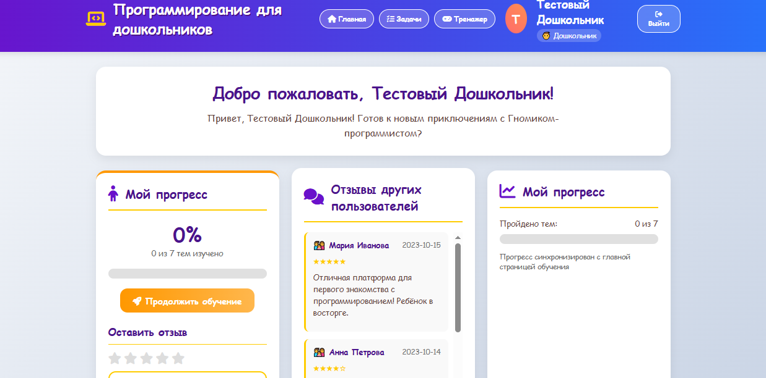
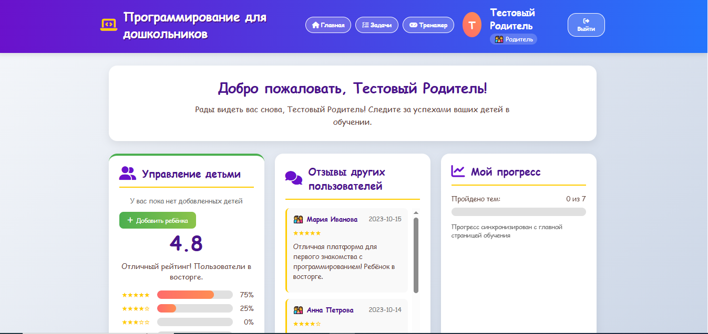
Аккаунт

Slide 13
Вывод
В результате проделанной работы, все поставленные цели и задачи были достигнуты: был разработан сайт, изучены аналоги, выявлены преимущества разработанного проекта над существующими, определены дальнейшие перспективы развития сайта.

